Slide 1
Pre-Game & Architettura del Sistema
Questo documento presenta le attività di Pre-Game quindi, l'architettura software adottata, lo stack tecnologico, lo schema del database e la pianificazione del primo sprint con la stima dell'effort tramite il metodo Use Case Point.

Slide 2
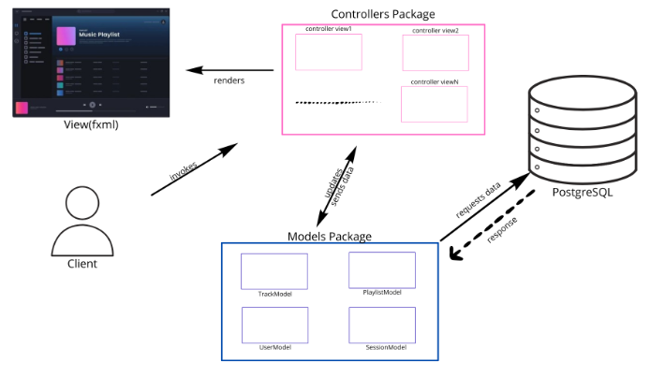
Architettura Software
Stack Tecnologico Adottato
Linguaggio
Java
UI Framework
JavaFX
Database
PostgreSQL ecc.
Test
JUnit Project
Versioning
GitHub
Project Management
Trello
l sistema adotta il pattern architetturale MVC (Model-View-Controller) con persistenza dei dati su PostgreSQL. L'interfaccia utente è definita tramite file FXML e la struttura complessiva del progetto è organizzata in tre package principali, ciascuno con responsabilità ben definite per garantire separazione delle competenze e manutenibilità del codice.
Controllers: Componenti responsabili di aggiornare e usare i model per aggiornare la view. Gestiscono gli eventi dell'utente e orchestrano la logica applicativa. I
Models: Componenti responsabili del mantenimento dello stato dell'applicazione e dei dati del sistema. Indipendenti dalla UI, facilmente testabili.
Views: Componenti FXML per l'interfaccia grafica. Definiscono la struttura visiva dell'applicazione separando completamente la presentazione dalla logica.

Slide 3
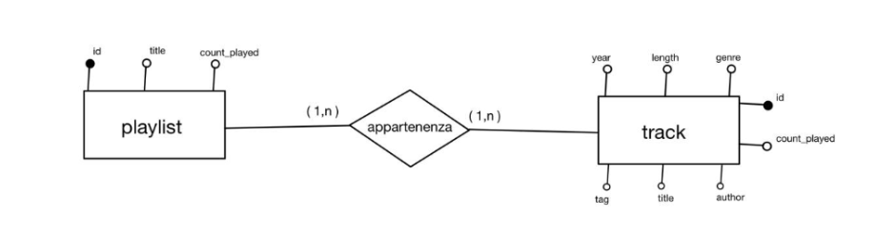
Progettazione del Database
Lo schema del database è stato prodotto realizzando prima un diagramma concettuale delle entità e delle associazioni richieste dall'applicazione, per poi procedere alla sintesi logica. Il risultato sono tre tabelle relazionali ottimizzate per le esigenze del music player.
Schema del Database
Track(id , genre , length , year , tag , title , author , count_played)
Playlist(id , title , count_played)
Track_Playlist(playlist_id , track_id)

Slide 4
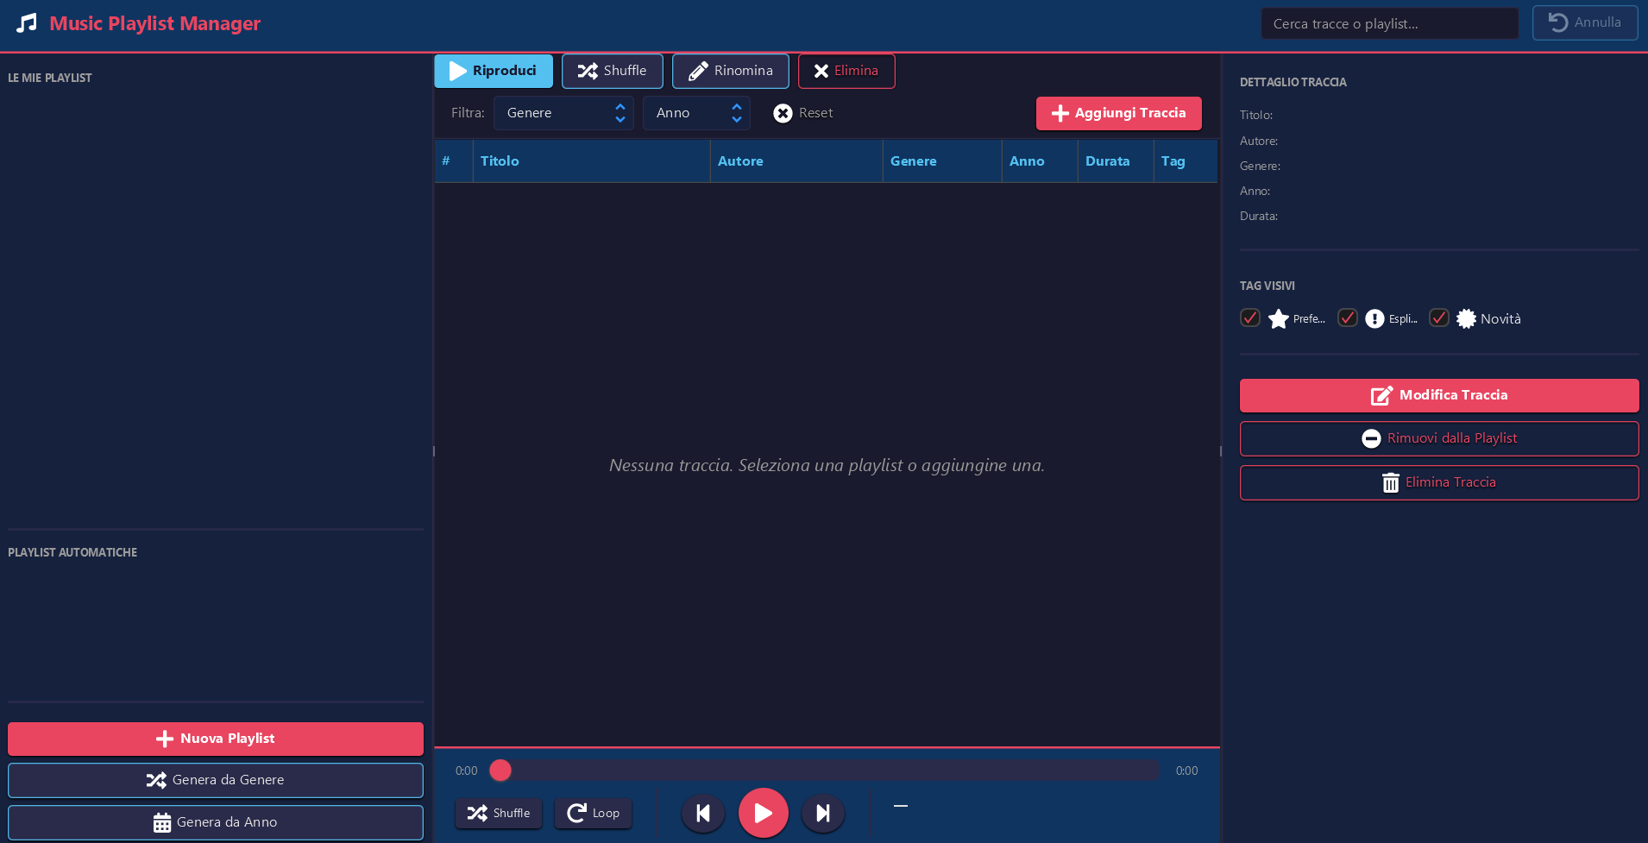
View

Slide 5
User Story
Le seguenti user story coprono l'intero ciclo di vita della gestione musicale: dalla creazione e modifica delle tracce, alla gestione delle playlist, fino al controllo della riproduzione e alle funzionalità avanzate come la generazione automatica e i tag visivi.
Gestione Tracce (US-01 → US-04)
US-01: Aggiungere una traccia (titolo, autore, durata, genere, anno)
US-02: Modificare i dati di una traccia esistente
US-03: Eliminare una traccia dalla libreria
US-04: Visualizzare l'elenco di tutte le tracce con i relativi dettagli
Gestione Playlist (US-05 → US-09)
US-05: Creare una playlist con un nome identificativo
US-06: Aggiungere tracce a una playlist
US-07: Rimuovere tracce da una playlist
US-08: Eliminare una playlist
US-09: Visualizzare il contenuto di una playlist
Riproduzione (US-10 → US-16)
US-10: Avviare la riproduzione di una traccia singola
US-11: Avviare la riproduzione di una playlist
US-12: Mettere in pausa e riprendere la riproduzione
US-13: Saltare alla traccia successiva o precedente
US-14: Scegliere la modalità di riproduzione (sequenziale, shuffle, loop)
US-15: Modificare la playlist durante la riproduzione
US-16: Vedere lo stato corrente della riproduzione nell'interfaccia
Funzionalità Avanzate (US-17 → US-24)
US-17: Annullare l'ultima operazione di aggiunta o rimozione
US-18–19: Vedere nella homepage tracce e playlist più riprodotte
US-20–21: Generare automaticamente playlist per genere o anno
US-22–23: Aggiungere tag visivi e usarli per generare playlist
US-24: Riordinare le tracce in una playlist in qualsiasi momento

Slide 6
First Sprint Planning & Stima Use Case Point
Il primo sprint include le user story US-01, US-02, US-03 e US-04 relative alla gestione delle tracce (aggiunta, modifica, eliminazione, visualizzazione). La stima dell'effort è stata calcolata con il metodo Use Case Point (UCP), una tecnica di stima OO che considera la complessità dei casi d'uso, degli attori e i fattori tecnici e ambientali.

Slide 7
Definition of Done La Definition of Done è l'insieme di criteri che una user story deve soddisfare per essere considerata completata e potenzialmente rilasciabile. Ogni membro del team è responsabile di verificare che tutti i punti siano rispettati prima di dichiarare una storia "Done". Questa definizione garantisce qualità costante e trasparenza nel processo di sviluppo.
Tutti i test unitari scritti ed eseguiti con successo
Nessun bug noto lasciato aperto sulla user story
Code review completata da almeno un altro membro del team
Il codice rispetta le convenzioni di naming e formattazione concordate dal team
Il codice è stato integrato nel repository Git
La funzionalità è dimostrabile nell'interfaccia utente senza crash o comportamenti inattesi
Il product backlog e il Trello sono aggiornati a riflettere il completamento della storia
Il tempo effettivo impiegato è stato registrato su Trello

Slide 8
Stima primo Sprint
Calcolo UAW (Actor Weight)
Attore Utente (GUI) → Complesso: peso 3 Attore PostgreSQL (sistema esterno) → Semplice: peso 1
UAW = (1×1) + (0×2) + (1×3) = 4
Calcolo UUCW (Use Case Weight) UUCW = (1×5) + (2×10) + (0×15) = 25
Fattori Tecnici (TCF)
TCF = 0.6 + (0.01 × 15.5) = 0.755
Fattori più rilevanti: Riutilizzabilità codice (T5=3), Facilità d'uso (T7=3), Manutenzione (T9=3), Concorrenza (T10=2). L'applicazione è desktop locale, quindi Sistema Distribuito (T1=0) e Portabilità (T8=0) non sono requisiti critici.
Fattori Ambientali (ECF)
ECF = 1.4 + (-0.03 × 10) = 1.1
Fattori chiave: Esperienza OO del team (E3=3), Motivazione (E5=4), Lavoro part-time (E7=3), Requisiti instabili (E6=2), Prima applicazione Scrum (E1=1), JavaFX richiede ri-apprendimento (E8=2).
Risultato Finale UCP
UCP = (25 + 4) × 0.755 × 1.10 = 24
Effort Stimato
24 × 2 = 48 ore

